Slide 1
Le Jardin Potager du lycée
Fin septembre 2021

Slide 2
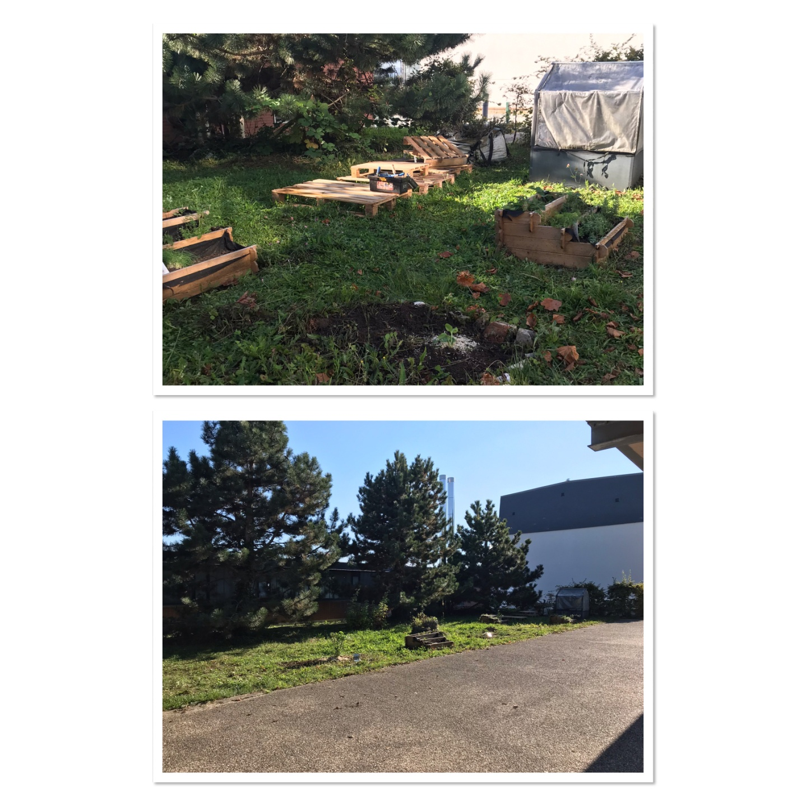
Le Potager du lycée

Slide 3
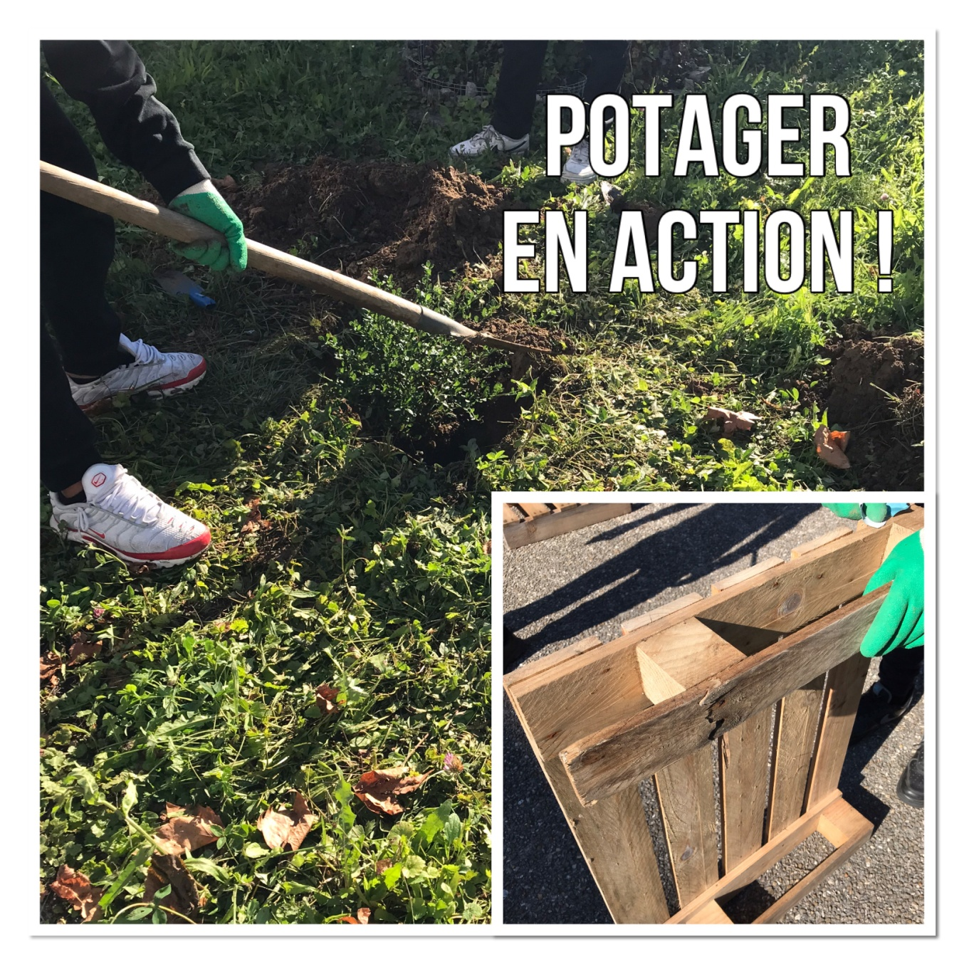
En action pour le jardin !

Slide 4
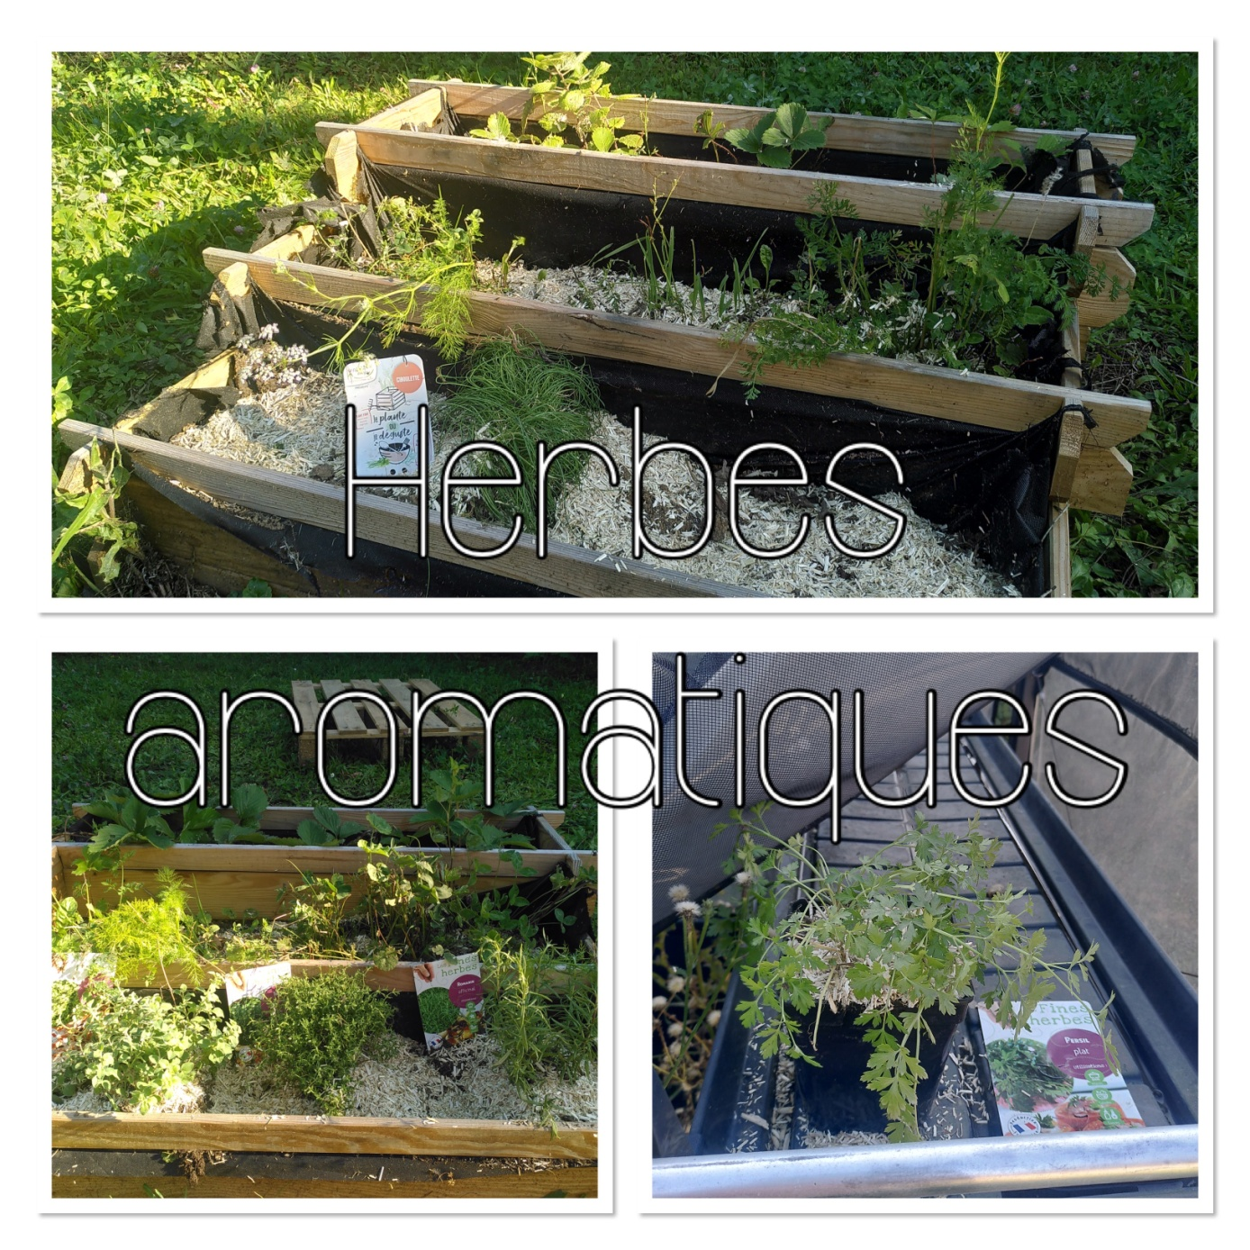
Herbes aromatiques
Ciboulette
Persil
En serre
Origan, thym,
romarin

Slide 5
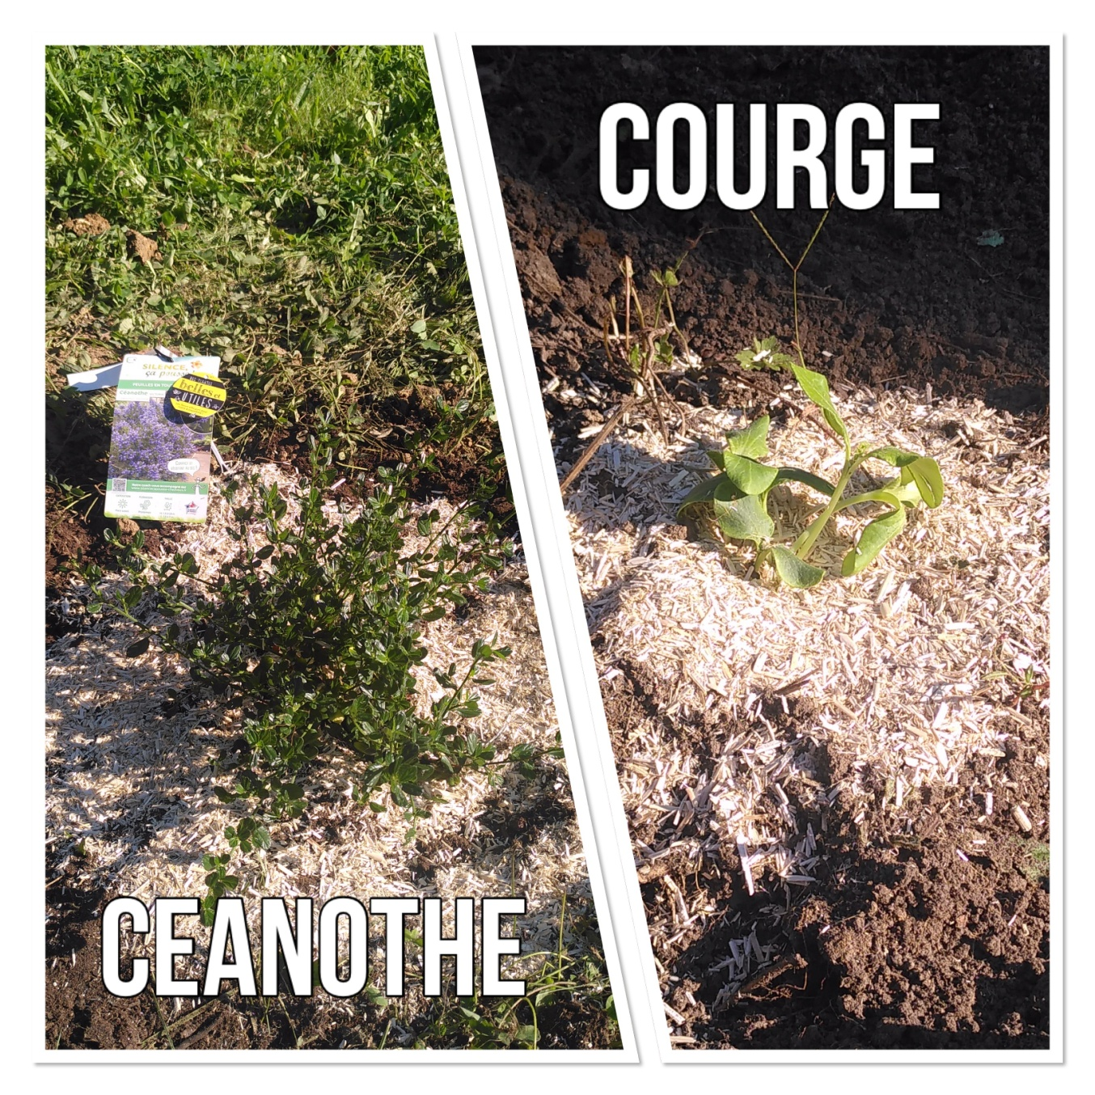
Céanothe, courge…
Un Céanothe
pour la biodiversité

Slide 6
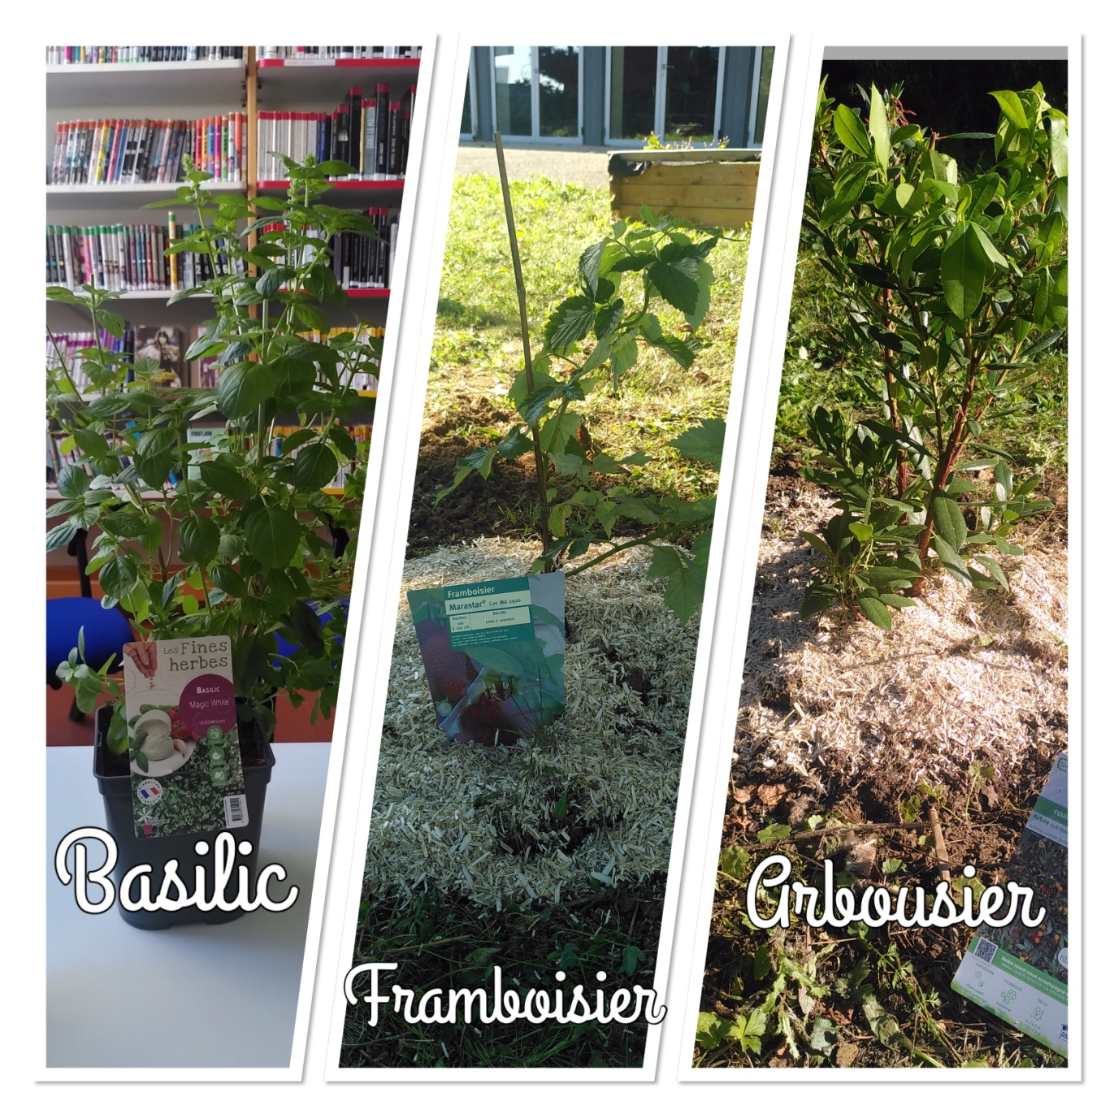
Et Basilic, framboisier, arbousier !
Un arbousier
Pour les abeilles et les oiseaux !
Basilic au CDI
Venez vous servir !

